Slide 1


Консультация для родителей
«Трудовое воспитание детей в семье и
в детском саду».
Труд - важнейшее средство воспитания, начиная с дошкольного возраста; в процессе формируется личность ребенка, складываются коллективные взаимоотношения.
Труд детей дошкольного возраста является важнейшим средством воспитания. Весь процесс воспитания детей в детском саду может и должен быть организован так, чтобы они научились понимать пользу и необходимость труда для себя и для коллектива. Относиться к работе с любовью, видеть в ней радость – необходимое условие для проявления творчества личности, ее талантов.
Труд –
всегда был основой для человеческой жизни и культуры.
Трудолюбие и способность к труду не дается от природы, но воспитывается с самого раннего детства. Труд должен быть творческим, потому что именно творческий труд, делает
человека богато духовно.
ТРУД
Хозяйственно – бытовой
труд
Ручной труд
Труд «в природе»

Slide 2
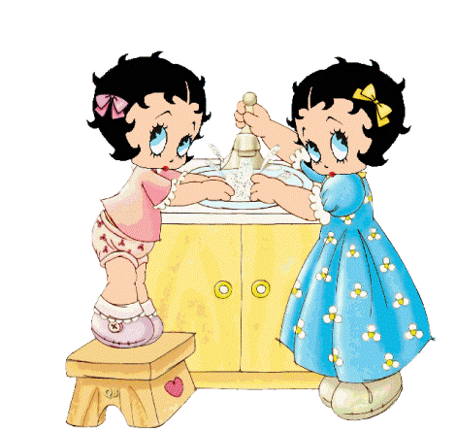
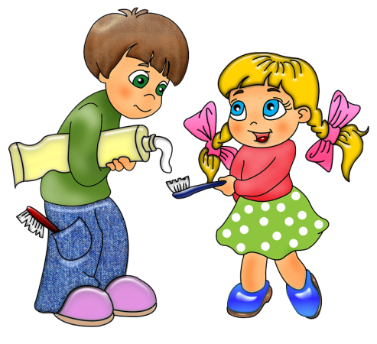
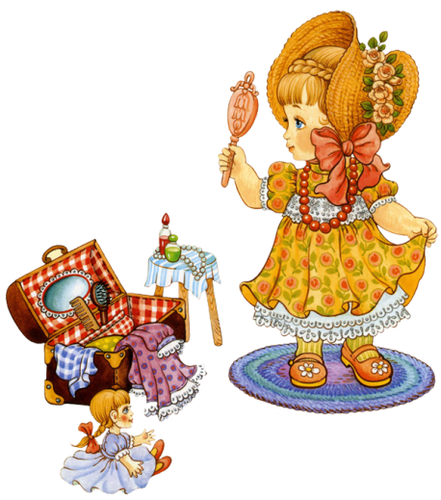

Самообслуживание – это постоянная работа о чистоте тела, о порядке костюма, готовность сделать для этого все необходимое и сделать без требований из вне, из внутренней потребности, соблюдать гигиенические правила. Понятно, что такого отношения детей к труду по самообслуживанию можно добиться кропотливой систематической работой в детском саду и семье.
Самообслуживание является основным видом труда маленького ребенка. Приучение детей самим одеваться, умываться, есть, убирать за собой игрушки на место формулирует у них самостоятельность, меньшую зависимость от взрослого, уверенность в своих силах, желание и умение преодолеть препятствия.
Труд в природе связан с расширением кругозора детей, получением доступных знаний, например, о почве, посадочном материале, трудовых процессов,
орудиях труда.
Труд в природе способствует развитию наблюдательности, любознательности детей, воспитывает у них интерес к сельскохозяйственному труду, и уважение к людям, которые им занимаются.
Труд в природе помогает воспитать любовь к ней.

Slide 3
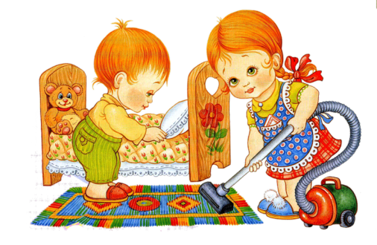
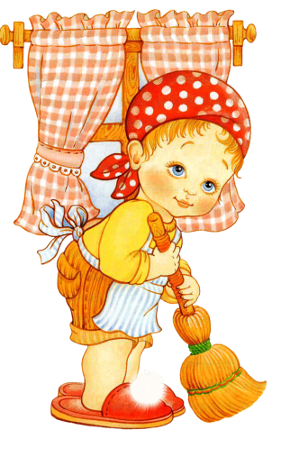
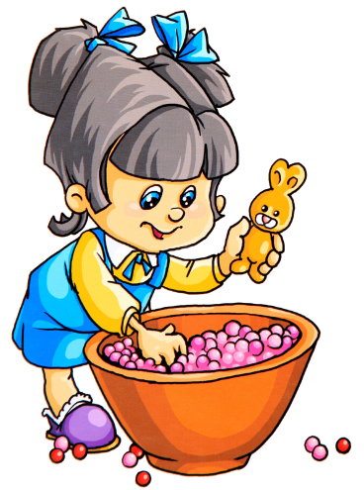
Ручной труд – развивает конструктивные способности детей, полезные практические навыки и ориентировки, формирует интерес к работе, готовность за нее, справится с ней, умение оценить свои возможности, стремление выполнить работу как можно лучше (прочнее, устойчивее, изящнее, аккуратнее).
В процессе труда дети знакомятся с простейшими техническими приспособлениями, осваивают навыки работы некоторыми инструментами, учатся бережно относиться к материалам, предметам труда, орудиям.
Дети на опыте усваивают элементарные представления о свойствах различных материалов: материал подвергается различным превращениям, из него можно делать разнообразные вещи. Так обучаясь изготовлению полезных предметов из
плотной бумаги, дети узнают, что ее можно складывать, резать, склеивать.
Радость труда – могучая воспитательная сила. В годы детства ребенок должен глубоко пережить это благородное чувство.
В труде распространяется богатство человеческих отношений. Воспитать любовь к труду невозможно, если ребенок не почувствует красоты этих отношений.
«Свободный труд нужен человеку сам по себе для развития и поддержания человеческого достоинства»

Slide 4
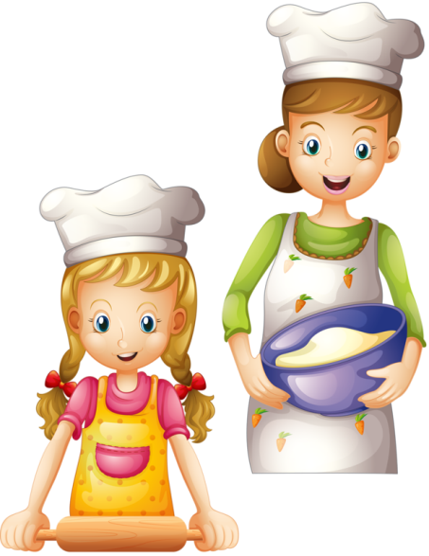
Как ребенка приобщить к труду?
В семье дети постоянно видят, что родители делают: готовят еду, убирают квартиру, стирают белье, шьют. Наблюдение за тем как выполняют взрослые эти повседневные дела, постепенно помогает ребенку понять их значимость и отношение родителей к труду: мама пришла с работы усталая, но должна готовить ужин для всех, папа идет в магазин за продуктами. Следует помнить что детские наблюдения могут носить созерцательный характер.
Чтобы пример членов семьи стал для ребенка руководством к действию, взрослые могут сопровождать свою работу пояснениями. Это обычно привлекает к себе внимание детей, они задают вопросы, пытаются помочь родителям. Так постепенно ребенка привлекают к совместному со взрослыми труду.
Поручения, даваемые детям должны быть интересными и привлекательными по форме выполнения. Если же они строятся лишь на распоряжениях: << Подай! >>, << Подержи! >>, << Поднеси! >>, то это отбивает у ребенка охоту трудиться. Потому взрослый, скажем, столярничая, не только просит принести какой либо инструмент, но и учит ребенка, как им пользоваться.
Поручая детям то или иное дело, взрослые должны учитывать его возрастные возможности. Если задания посильны, дошкольник выполняет его с интересом.
Для того дети могли овладеть правильными приемами выполнения того или иного вида работы, чтобы они охотно трудились, необходимо иметь дома соответствующий инвентарь.
Труд детей семье; организуемый взрослыми, сближает ребенка, способствует влиянию взрослого, но его интересы и потребности. Особенно ценно, если родители сумеют содействовать в процессе работы развитию у детей стремления к полезной для семьи деятельности: сделать что-то для младшего брата, подарок маме, товарищу и т.д.

Slide 5

Как привить ребенку трудолюбие?
5 основных рекомендаций для родителей.
1. Избегайте ненужных поблажек.
Родители часто сами отговаривают ребенка от выполнения какой-либо работы, объясняя это тем, что «придет взрослая жизнь, и ты еще наработаешься (намоешься посуды, неубираешься и т.д.)». Но вот приходит та самая «взрослая жизнь», а отпрыск почему-то по-прежнему не проявляет интереса к работе, к домашним делам, не хочет брать на себя ответственность. Потому что эти качества не «включаются» по мановению волшебной палочки.
Если вы хотите видеть их в своем ребенке, то уже с трех лет должны методично и планомерно воспитывать их. Конечно, не стоит превращать своё дитя в раба, загружая его всеми возможными невозможными делами. Но выделить ему определенный круг обязанностей и назначить сферу ответственности просто необходимо. Например, он может отвечать за порядок в своей комнате или за ежедневный выгул домашнего питомца, за чистоту посуды из которой он только что поел, или за поливку домашних цветов.
2. Показывайте пример.
Если вы просите своё чадо пропылесосить, а в это время лежите на диване или болтаете на кухне с подружками, при этом нечто подобное происходит постоянно, то ребенок, вероятнее всего, начнет капризничать и отказываться от выполнения работы. Наши дети – наше зеркальное отражение. Самый лучший вариант – делать уборку вместе с ребенком, занявшись более сложными делами, которые малышу просто не под силу.
3. Постоянная критика.
Ясное дело, что у маленького ребенка не получится сделать какую-либо работу так же хорошо и правильно, как это получится сделать у вас. Но этого и не требуется! Будьте терпимы, при необходимости корректируйте его действия, но очень мягко. Применяя к ребенку постоянную и жесткую критику, вы можете лишить его веры в себя и отбить всякое желание что-либо делать.

Slide 6

4. Избегать слова «обязан (-а)».
Нельзя мотивировать ребенка на выполнение работы фразой «Ты обязан». У него возникнет совершенно логический вопрос «Почему?», и вряд ли вы на него ответите корректно. Предупреждайте такие вопросы и объясняйте заранее, почему необходимо выполнить то или иное задание. Важно дать понять, что в семье никто никому ничем не обязан. Но именно потому, что каждый член семьи добросовестно занимается своим делом (к примеру, папа – зарабатывает деньги, а мама – готовит для всех ужин), всем комфортно друг с другом живется.
5. Избегать регулярных, а также денежных поощрений.
Хвалить ребенка и отмечать его трудолюбие необходимо, но в умеренных дозах. Если похвала будет слишком частой, то она обесценится в его глазах и перестанет мотивировать к действию. Грубейшая ошибка – постоянные материальные, тем более – денежные поощрения. Это приведет к тому, что ребенок каждую работу будет воспринимать, как одолжение, и со временем превратит ваши отношения в своеобразный бизнес. Вы же не хотите, чтобы в старости ваше чадо отказывалось кружку воды бесплатно поднести?
Совет для неуправляемых детей.
Так случилось, что вы вовремя не привили ребенку интереса к труду, и на каждую просьбу он реагирует весьма раздраженно или вовсе игнорирует
сказанное в свой адрес. Что делать?
Если ваше чадо отвечает вам «я сейчас», «я сделаю», но не держит своего слова, значит, уважение к вам по каким-то причинам утеряно. Остается только договариваться с ребенком на равных и искать действенные способы мотивации (нематериальные). Повышайте лимит доверия, совершенно четко выполняя свою часть уговора - дети чувствуют уважение к родителям, у которых слова совпадают с действиями.
Хороший приём – предложить ребенку самому установить для себя сроки выполнения задания, а также наказание в случае невыполнения. Такой
способ общения подчеркнет отношение к нему, как к самостоятельному и взрослому человеку. За нарушения сроков не стесняйтесь предъявлять
жесткие санкции: изолируйте от компьютера, лишайте на время каких-либо привилегий. Это будет честно, ведь у вас всё заранее было оговорено.

